Slide 1
Header file

Slide 2
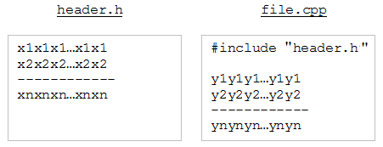
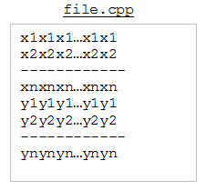
ТОМ ПРОГРАМЫГ ЗОХИОН БАЙГУУЛАХ
Класс бүрийнтодорхойлолтыг тусгай толгой файл дотор бичих
Ийм файлд классын тодорхойлолтоос гадна функц болон (ил) тогтмол зарлах зориулалттай командуудыг бичих.
Ингэж тодорхойлогдох толгой файлыг классын функцуудын тодорхойлолт бүхий файлд препроцессорын #include командаар заах.

Slide 3
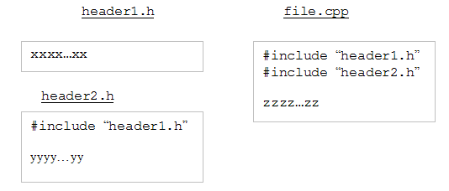
ТОМ ПРОГРАМЫГ ЗОХИОН БАЙГУУЛАХ-2
Нэг толгой файлыг олон файлд include командаар зааж өгч болдог

Slide 4



ТОМ ПРОГРАМЫГ ЗОХИОН БАЙГУУЛАХ-3
C++ compiler дараах хөрвүүлэлтийг хийнэ:

Slide 5
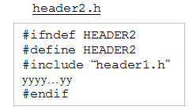
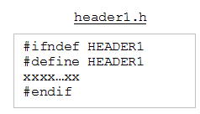
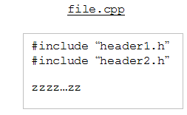
ТОМ ПРОГРАМЫГ ЗОХИОН БАЙГУУЛАХ-4
Нэг толгой файлыг олон файлд include командаар зааж өгөхдөө #ifndef

Slide 6
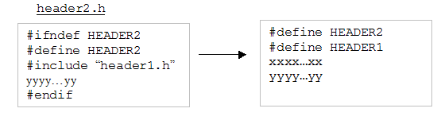
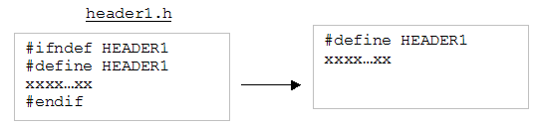
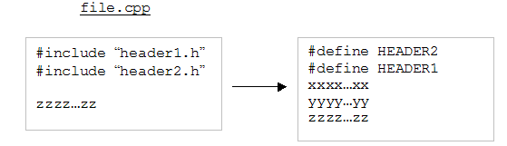
ТОМ ПРОГРАМЫГ ЗОХИОН БАЙГУУЛАХ-5
C++ compiler дараах хөрвүүлэлтийг хийнэ:

Slide 7
ТОМ ПРОГРАМЫГ ЗОХИОН БАЙГУУЛАХ-6
employee.h файлд хийх зүйлс
class employee
{
protected:
char name [13];
int basicpay;
int allowance;
public:
void showdata ();
employee() ;
employee(char n[13], int b, int a) ;
} ;

Slide 8
ТОМ ПРОГРАМЫГ ЗОХИОН БАЙГУУЛАХ-7
employee.cpp файлд хийх зүйлс
#include “employee.h”
employee::employee()
{
cout << “\nCalling base default constructor” ;
strcpy(name, “0” ) ;
basicpay = 0 ;
allowance = 0 ;
cout << “\nExiting base default constructor” ;
}
. . .

